Slide 1
جلسه ی هفتم

Slide 2
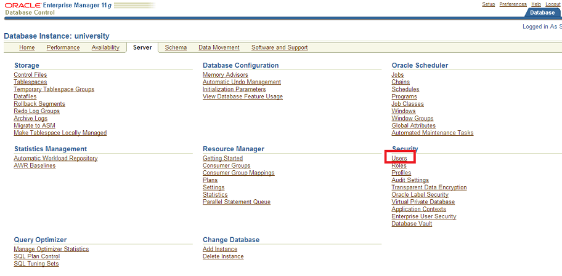
ساختن کاربر Admin

Slide 3
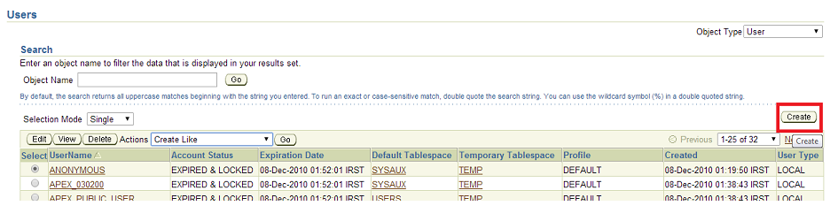
مراحل ساختن کاربر admin

Slide 4
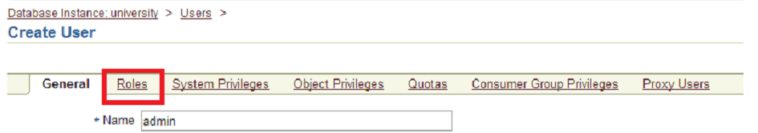
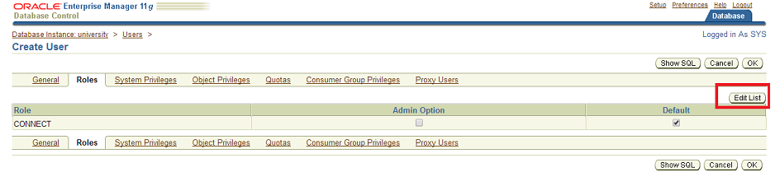
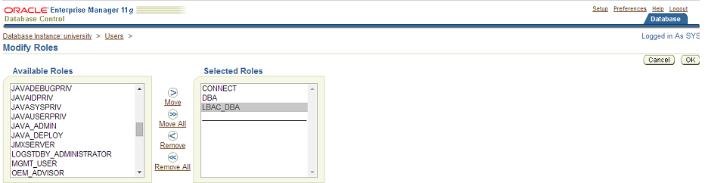

Slide 5
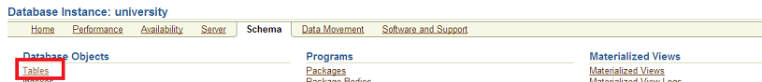
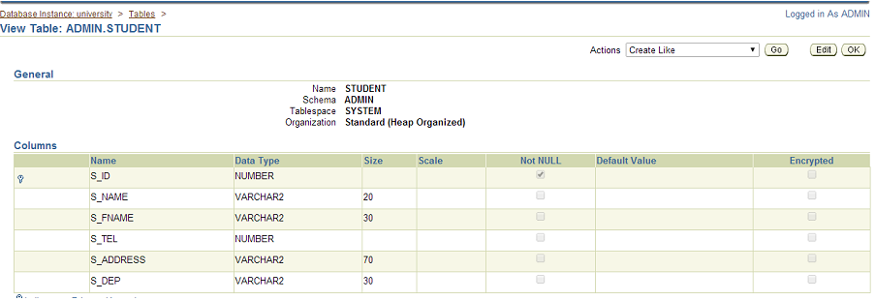
ايجاد جداول
پس از آن با يوزر admin وارد می شويم:
پس از آن در تب General فيلدهای جدول را وارد میکنيم:

Slide 6
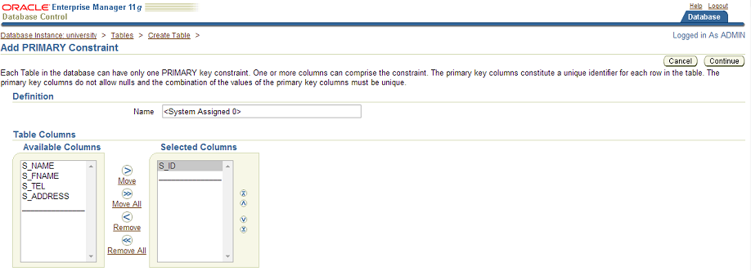
ايجاد constraintها
برای تعيين کليد اصلی و ساير محدوديت ها در تب constraints، ابتدا نوع محدوديت را انتخاب کرده و add را می زنيم:

Slide 7
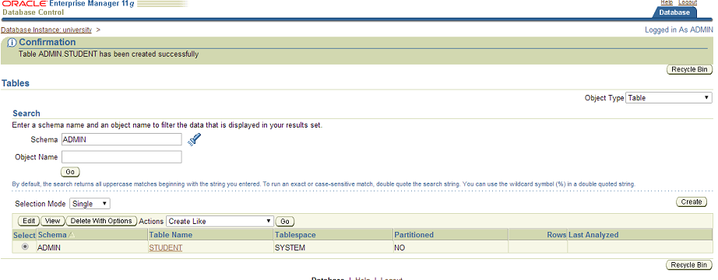
ادامه ی ساختن جداول
در نهايت با فشردن دکمه ی create جدول ساخته می شود:

Slide 8
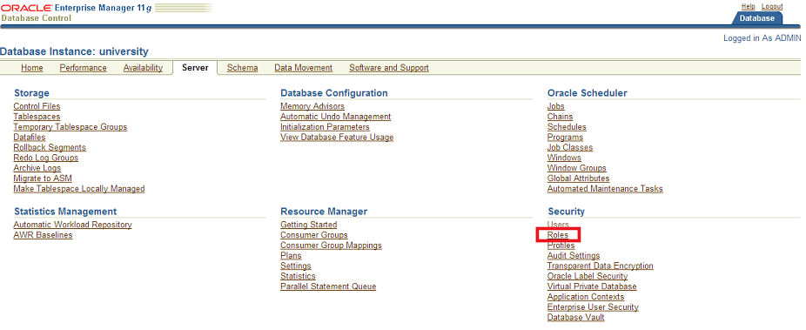
تعريف نقش ها

Slide 9
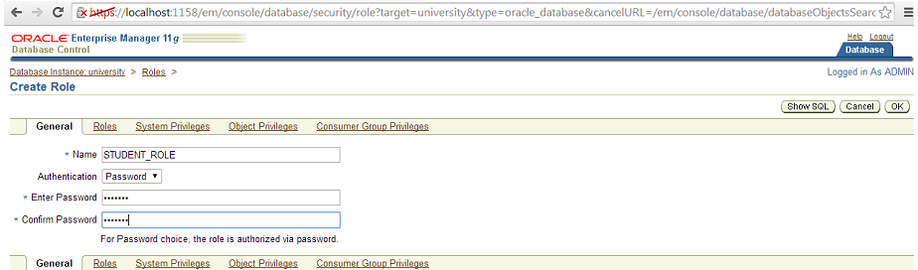

Slide 10
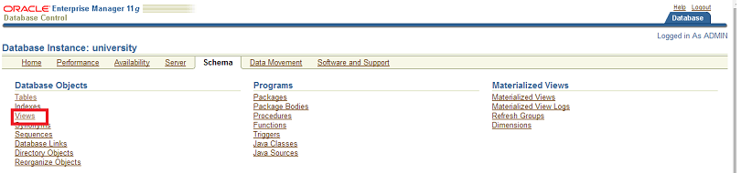
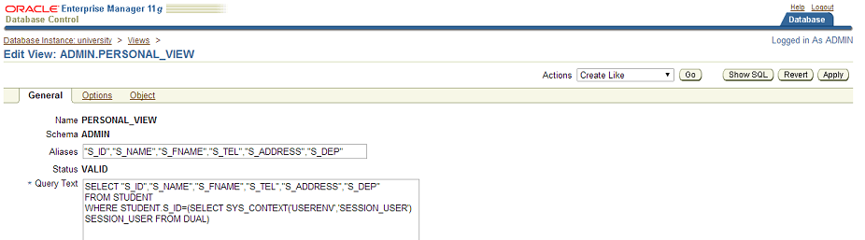
تعريف view

Slide 11
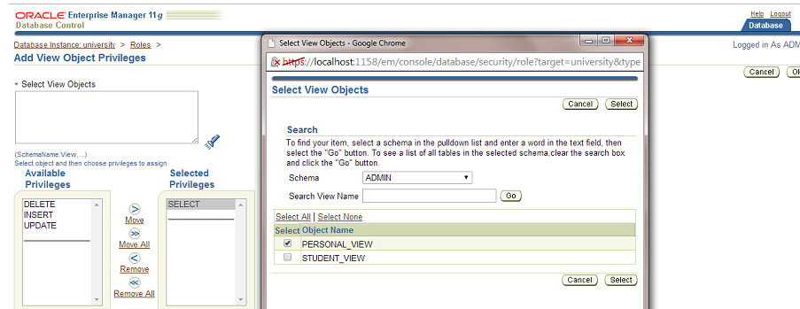
دادن حق دسترسی به نقش ها
دادن حق دسترسی لازم به view مورد نظر

